Slide 1
Staffelsitzung
Bezirk Rhein-Neckar
20.06.2025

Slide 2
Legende
Grüne Seiten sind Protokoll-Seiten
Hellgrüne Schrift sind Fragen/Anmerkungen aus der Diskussion
Dunkelgrüne Schrift sind Antworten auf die Fragen/Anmerkungen

Slide 3
Tagesordnung
Ehrung der Staffelsieger
Kommunikation – wir haben ein Problem
Rückblick auf die Qualifikationen
Spielformen und Organisation im Kinderhandball
Spielplanung
  Auswahltermine der Jahrgänge 2013/14
Regeländerungen durch IHF/DHB
Alias-Bezeichnungen bei Vereinskooperationen
Finale Abstimmung der Mannschaftsmeldungen und Spielklassen

Slide 4
Ehrung der Staffelsieger 24/25

Slide 5
Kommunikation
Ich kommuniziere über die Abteilungsleiter gem. PhoenixII – die Verteilung im Verein ist eure Aufgabe!
Oftmals werden Informationen nicht weitergegeben bzw. kommen aus diversen Gründen nicht bei den eigentlichen Adressaten an.
Ich versuche viel zu kommunizieren – bin telefonisch (fast) immer erreichbar, rede mit Funktionären, Trainern und auch Eltern – aber irgendwann ist meine Kapazität erschöpft wenn Infos nicht ankommen!
Ich habe keinen Bock mehr auf Vorwürfe, dass ich bewusst täuschen würde!

Slide 6
Kommunikation
Ab jetzt gibt es einen WhatsApp-Kanal des Bezirks RN
BWHV Bezirk Rhein-Neckar
https://whatsapp.com/channel/0029VbBI2bk6RGJF4R7U253G
Hier werden Kurz-Infos verteilt, dass bestimmte Sachen veröffentlicht wurden. Es erfolgt KEINE Bereitstellung von Dateien o.ä. Das läuft alles weiter via Mail an die Abteilungsleiter.
Bitte helft mir, diesen bekannt zu machen! Trainer, Eltern, Spieler, Pressewarte, … – wer auch immer will

Slide 7
Rückblick Qualis
Größtes Problem war auch hier die Kommunikation
  Viele Trainer wussten nicht, was die eigene Mannschaft gemeldet hatte
  Es war nicht bekannt, dass es eine Verbandsqualifikation gibt
  Die Dfbs wurden nicht gelesen
    Teilweise wurden Spielzeiten verändert
    Der Modus bei Entscheidungsspielen war nicht bekannt
    wer sich für was qualifiziert war nicht bekannt
    Anspiel, Z/S-Regelung war nicht bekannt
    ….

Slide 8
Rückblick Qualis
Regionalliga und Oberliga
  Beide Spielklassen sind leistungsorientiert!
  Die Qualifikation läuft unabhängig von regionalen Gesichtspunkten.
  Erst NACH der Qualifikation erfolgt bei den Oberligen die regionale Einteilung.
  Bei der Anzahl der Quali-Plätze auf Verbandsebene wird der Größe der Bezirke Rechnung getragen.
  Der Bezirk RN hat in 3 von 6 Altersklassen die zur Verfügung stehenden Quali-Plätze NICHT voll in Anspruch genommen.

Slide 9
Rückblick Qualis
Ausrichter
  Anzahl Turnier: 62
  Anzahl Ausrichter: 26
  Anzahl Vereine: 52
  1 Verein mit 5 Turnieren, 4 Vereine mit 4 Turnieren, 7 Vereine mit 3 Turnieren
  12 Vereine (23%) stemmen 42 (68%) Turniere!

Slide 10
Ausblick Qualis
Besprecht die Meldungen vorab mit euren Teams und klärt, ob bei einer OL-Meldung die Bereitschaft zum Fahren besteht.
Lest die Dfbs!!!
Fragen können gerne gestellt werden – am liebsten gesammelt über Abteilungs- oder Jugendleiter. Aber auch Trainer dürfen sich gerne bei mir melden.
Anfragen (Shitstorms) der Eltern können gerne bei euch bearbeitet werden.
Meldet Hallen zur Ausrichtung!

Slide 11
Qualis
Die gute Nachricht:
Der Bezirk übernimmt für die Bezirksqualifkationen die gesamten Schiedsrichter-Kosten.
10.339,80 €
Die SR-Kosten der Verbandsqualis werden noch durch den BWHV umgelegt.

Slide 12
Minis bis D-Jugend
Allgemein
  Es gibt eigene Dfbs des Bezirks (D-Jugend waren in den Quali-Dfbs und für die E+F--Jugend kommen sie noch)
  Die Dfbs des BWHV enthalten eine Übergangsfirst, in denen wir im Bezirk abweichend regeln können
    Sie gelten mit ihren Erläuterungen additiv
    Es kann aber Unterschiede zum Bezirk geben – dann gilt Bezirk

Slide 13
D-Jugend
Erlaubte Abwehr-Varianten:
  Manndeckung (aller Spieler)
  Sinkende Manndeckung (auf Ballhöhe)
  1:5
    Grundprinzip: die Abwehr MUSS den Ball jagen – d.h. der Ballhalter MUSS aktiv angegriffen werden – spätestens wenn der Ball über die Mittellinie kommt
      Es ist NICHT erlaubt, auf 10 Meter zu warten – nach dem Pass über die Mittellinie MUSS der Ballhalter angegriffen werden
      Somit ist passives Spiel eigentlich nicht möglich
    Fehlverhalten wird vom SR mit 7-Meter sanktioniert (nach Vorwarnzeichen)
    auch die SR wussten von der neuen Regel und deren Optionen nichts – auch hier werden wir uns bemühen, das nachzuschulen

Slide 14
D-Jugend
Torwart:
  aktives Mitspielen außerhalb des Torraums ist nicht erlaubt – maximal Abpraller sichern – aber keine langen Pässe abfangen (gibt 7-Meter)
Strafen:
  persönliche Strafen für Spieler auf dem Feld – Zeitstrafen gegen Offizielle oder Auswechselspieler geben 7-Meter
Passives Spiel:
  eigentlich bei korrekter Abwehr nicht möglich, es sei denn die angreifende Mannschaft spielt nach hinten

Slide 15
E-Jugend
Allgemeines:
  Ballgröße 0
  Tore abgehängt auf 1,60m
  Wertung Handball: Tore mal Torschützen (max. Multiplikator 7 fällt weg!)
  Wertung Koordination: es werden die besten 7 Ergebnisse gewertet (die Kinder erfahren NICHT, wer in die Wertung kommt)
  Wertung FuNino (in der ABR): Tore
  Ergebnismeldung: Die Meldung erfolgt nicht mit Toren sondern mit Punkten (Bsp. Sieg 2:0)
  Festspielen: Innerhalb des Staffelspielbetrieb gilt das Festspielen gem. §55 DHB SpO – zwischen ABR und Staffel kann sinnvoll (!) gewechselt werden
    Mittels Abstimmung von der Mehrheit beschlossen

Slide 16
E-Jugend
Erlaubte Abwehr-Varianten:
  Manndeckung mindestens in der eigenen Hälfte
Abwurf statt Anspiel – auch in der 2. HZ im 6 gg 6
Torwart
  aktives Mitspielen außerhalb des Torraums ist nicht erlaubt – maximal Abpraller sichern – aber keine langen Pässe abfangen (gibt Penalty)

Slide 17
E-Jugend
Strafen:
  persönliche Strafen für Spieler – Zeitstrafen gegen Offizielle geben Penalty
Penalty
  Anlauf OHNE Prellen (ca. 9 Meter – 3 Schritte!) und Schlagwurf
Prellen
  Keine Einschränkung bis einschließlich Runde 26/27
  Ab Runde 27/28: maximal 3 mal Prellen

Slide 18
E-Jugend - ABR
Ablauf Hinrunde (4+1, Koordination, FuNino)
  Es werden immer 6 Mannschaften an einem Spieltag teilnehmen
  An einem Spieltag trägt eine Mannschaft alle 3 Spielformen gegen den gleichen Gegner aus
  Es werden mindestens 2 Spieltage in der Hinrunde für jeden stattfinden
Ablauf Rückrunde (6+1 mit 1. HZ 3 gg 3, Koordination)
  Jede Mannschaft hat 2 Spiele über das ganze Feld über die verkürzte Spielzeit von 2 x 13 Minuten
  Die Koordination wird einmalig ausgeführt (alle gleichzeitig) und dann gegen die entsprechenden Teams der Handballspiele gewertet

Slide 19
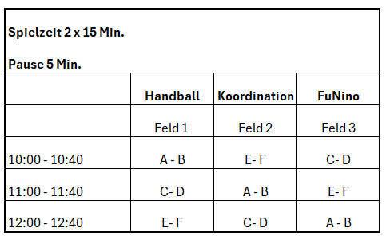
E-Jugend - ABR
Spielplan Hinrunde
  Es wird quer zur Halle auf 3 Feldern gespielt
    Feld 1 Handball
    Feld 2 Koordination
    Feld 3 FuNino

Slide 20
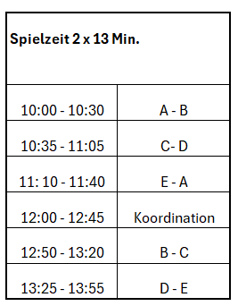
E-Jugend - ABR
Spielplan Rückrunde
  Es wird über die ganze Halle gespielt (2 x 13 Min)
    Wer die Möglichkeit hat,
    die Koordination an einem separaten Ort
    zu machen, kann auf den Block in der Mitte
    verzichten!

Slide 21
E-Jugend – ABR - FuNino
Materialbedarf: 4 Stangentore = 8 Stangen, Klebeband zur Markierung der Torwurflinie
Auf jeder Seite stehen zwei 1m breite Tore, die voneinander 5m entfernt sind
Spiel 3gg3, mit ständigem Spielerwechsel
6m-Linie vor den Toren, 1 fliegender TW, wodurch der jeweilige Angreifer immer Überzahl hat
Daher: kein Prellen
Tor ist erzielt, wenn der Ball nach mind. einmaligem Aufsetzen durch eines der Stangentore geht
Beispiel: https://www.youtube.com/watch?v=Ca1xbTIBxPE, Video zu FuNino

Slide 22
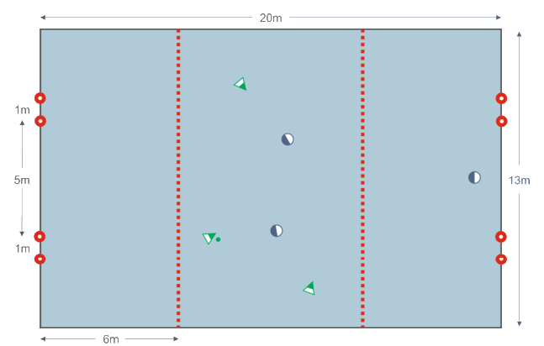
E-Jugend – ABR - FuNino
Notes:
Auf jeder Seite stehen zwei 1m breite Tore, die voneinander 5m entfernt sind
Spiel 3gg3, mit ständigem Spielerwechsel
6m-Linie vor den Toren, 1 fliegender TW, wodurch der jeweilige Angreifer immer Überzahl hat
Daher: kein Prellen
Tor ist erzielt, wenn der Ball nach mind. einmaligem Aufsetzen durch eines der Stangentore geht
Sehr schnelles Spiel zur Förderung des kooperativen Spiels und zur Gestaltung des Übergangs zum Handball

Slide 23
E-Jugend
Koordination
  Eigene Spiele in der Spielplanung – hier werden dann die Übungen veröffentlicht im Kommentar
    Frühester Beginn 09:30
  Abfrage der Übungen erfolgt nach Spielplanphase 1
    Wenig Zeit/Material = einfache Übung
    Viel Zeit/Material = gerne etwas aufwändigere Übung
  Testphase in Runde 25/26 – daher Wiederholungen möglich
  Erprobt den Zeitaufwand – ggf einen Probedurchgang weglassen (für alle gleich und zu Beginn kommunizieren)
  Die 7 besten Ergebnisse kommen in die Wertung – die Kinder bekommen nicht mitgeteilt, wer das ist

Slide 24
E-Jugend
Koordination - Hinweise
  Wertungskarten-Vorlage nutzen (und vorab durch jeden Verein zu erstellen)
  App runterladen (Suche nach „BWHV-Wettkampfübungen E-Jugend“ in Play- oder AppStore) – auch Z/S und Betreuer/Helfer
    QR-Codes auf der nächsten Seite
  Hier findet ihr den Übungskatalog https://www.handballbw.de/fileadmin/hbw/Dokumente/Spieltechnik/Kinderhandball/2025_BWHV_UEbungskatalog-E-Jugend_04.pdf
  Trainer und Z/S des Gastvereins helfen bei der Durchführung!
  Sorgt für genug Stifte, ggf Stoppuhren und leere Wertungskarten für den Notfall

Slide 25


E-Jugend
App runterladen (Suche nach „BWHV-Wettkampfübungen E-Jugend“)
PlayStore (aktuell) AppStore (alte App s. Kasten)
Die BWHV-App für Apple steht vor. ab 01.07. erst im AppStore zur Verfügung – wer testen will kann hier die alte HVW-App verwenden. Sobald die neue App da ist, bekommt ihr Bescheid!

Slide 26
E-Jugend
wenn jede Mannschaft 14 Spieler*innen dabei hat, dann dauert das sehr lange → bei Übungsdurchgang wurde 1,5 Stunden für 4 Mannschaften berechnet, was sehr knapp war
  Bitte: vorher üben und zu Beginn mehr Zeit einplanen
  im Training diese Übungen als Koordinationsübungen machen
  nehmt die Eltern mit in die Verantwortung zu Helfen
  Pro Übung: 1 Wertungsrichter, damit es gleich ist
Saison 25/26 ist eine Testphase → bei Problemen in dieser Phase kann es auch mal abgebrochen werden und 0:0 gewertet werden (Ausnahme!), ABER: es wird gemacht + gewertet
Anmerkung/Kritik: viel Neues, was insgesamt zu Frustration und Überforderung führt

Slide 27
E-Jugend
Übungen kosten viel Trainingszeit, wenn man 2*1,5 Stunden Trainingszeit hat
(Abkleben, durchführen, Abbaue etc.)
  Ziel ist es, dass die Kinder Koordination erlernen, wenn dann die Maßeinheiten nicht übereinstimmen/eingehalten
  werden können, ist das in Ordnung → bitte in DfBs einfügen, dass dies gestattet ist
Abfrage der Koord.übungen bei Spielplanung mindestens für Hinrunde, kann aber bis 2 Wochen vorher in Ausnahmefällen geändert werden → wer möchte, kann die Übungen auch bis Spieljahresende melden

Slide 28
E-Jugend - Talentiade
Die Talentiade ist Teil der Leistungs-Sichtung und wird ab Stufe 2 von Sichtern begleitet!
Stufe 1 in E-Jugend-Spielbetrieb eingebunden
  Die ersten 3 Spieltag der Runde sind „Talentiade-Spieltage“
    20./21.09.
    27./28.09.
    04./05.10.
  Die Koordinationsübungen werden vom Bezirk bekanntgegeben
  Dies betrifft den älteren Jahrgang 2015
  Hebt bitte die Wertungskarten euerer E-Jugend-Kinder auf
  Die beste Punktzahl wird dann vom Bezirk über einen Link abgefragt und die „Gewinnerkinder“ für den Bezirksentscheid (Runde 2) bekanntgegeben
Es qualifizieren sich vor. 35-45 Jungs + 35-45 Mädchen

Slide 29
E-Jugend - Talentiade
Stufe 2 Bezirksentscheid
  Ausrichtung als Turnier
  6-10 Koordinationsübungen (werden durch den BWHV gestellt und sind verbindlich)
  Handballturnier 6+1 (Hier werden Platzierungen von Sichtern vergeben)
  Termin: bis vor den Sommerferien
    Vorschlag: zwischen 18.04.-03.05.2026
Es qualifizieren sich 15 Jungs + 15 Mädchen
  Diese müssen in die Bezirksfördergruppen aufgenommen werden

Slide 30
E-Jugend - Talentiade
Stufe 3 Verbandsentscheid
  4 Turniere im BWHV
  Bezirk RN richtet zusammen mit Bezirk Neckar-Franken aus
  8 Koordinationsübungen
  Handballturnier 6+1
  Termin: Wochenende vor den Herbsferien 2026
    17./18.10.2026
Es qualifizieren sich 6 Jungs + 6 Mädchen fürs BWHV-Talentteam

Slide 31
F-Jugend
Allgemeines:
  4+1 Handball, Parcours, Aufsetzerhandball in Hallendritteln
  Ballgröße 0
  Tore abgehängt auf 1,60m
  Keine Wertung und Siegerehrung für alle

Slide 32
F-Jugend
Erlaubte Abwehr-Varianten:
  Manndeckung
Abwurf statt Anspiel
Torwart
  Darf den Torraum nicht verlassen

Slide 33
F-Jugend
Strafen:
  persönliche Strafen für Spieler – Zeitstrafen gegen Offizielle geben Penalty
  ABER pädagogisches Pfeifen und somit eigentlich keine Strafen!
Penalty
  Anlauf OHNE Prellen (möglichst 3 Schritte) und Schlagwurf
Prellen
  maximal 3 mal Prellen oder Tippen
  ABER pädagogisches Pfeifen!

Slide 34
F-Jugend – Aufsetzerhandball
Materialbedarf: 2 Stangentore = 4 Stangen, Klebeband zur Markierung der Torwurflinie
Auf jeder Seite steht ein 5m breites Tor
Spiel 5gg5, mit ständigem Spielerwechsel
5m-Linie vor den Toren, 1 fliegender TW, 1 fester TW, wodurch der jeweilige Angreifer immer Überzahl hat
  Angriff: 1 TW und 4 Feldspieler
  Abwehr: 2 TW und 3 Feldspieler
Daher: kein Prellen
Tor ist erzielt, wenn der Ball nach mind. einmaligem Aufsetzen durch das Stangentor geht

Slide 35
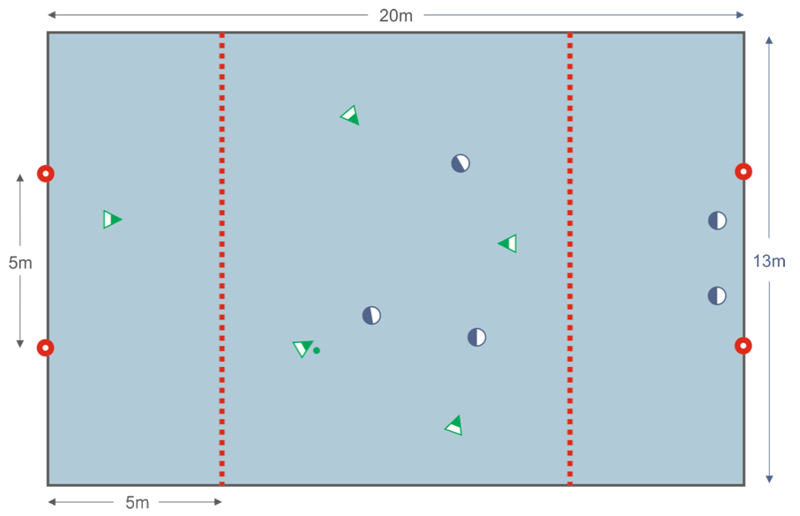
F-Jugend – Aufsetzerhanball

Slide 36
Minis
Allgemeines:
  Aufsetzerhandball, Parcours, Nebenspielform in Hallendritteln
  Ballgröße 00 oder Softball
  Sollten Tore verwendet werden, abgehängt auf 1,60m
  Keine Wertung und Siegerehrung für alle

Slide 37
Minis
Aufsetzerhandball 3gg3 oder 4gg4 – genaue Beschreibung ist in den Dfb enthalten als Pflichtspielform → gibt es hierzu ein Video? Rückinfo Leistungssport: nein, ein Video gibt es hierzu nicht
Bewegungs- und Koordinationsparcours für alle
Nebenspielfom (ggf mit Toren)
Die Spielformen (ob 3gg3 oder 4gg4) und die Nebenspielform müssen mindestens 14 Tage vor dem Turnier bekanntgegeben werden

Slide 38
Spielplanung
Vereine der Jugend-OL und Jugend-RL müssen Ziffern melden bis zum 24.06. 12:00 Uhr – sonst lauft ihr Gefahr, dass es nicht passt!
  alle anderen werden analog zu den Platzziffern der Aktiven gesetzt → möchte jemand NICHT analog, dann bitte bis Mitte kommender Woche (25.06.) spieltechnik-rnt@badischer-hv.de melden
Spielplanphasen (gem. Abstimmung am 21.06.)
  Phase 1: bis 20.07.25
  Phase 2: bis 27.07.25
  Phase 3: bis 03.08.25
  Danach sind Verlegungen kostenpflichtig!

Slide 39
Spielplanung
Frauen-WM (26.11.-14.12.25 in Deutschland)
  Kostenfreie Verlegung
    Samstag, 29. November 2025
    Sonntag, 30. November 2025
    Bei Deutscher Beteiligung:
      Freitag, 12. Dezember 2025
      Sonntag, 14. Dezember 2025
Preisobergrenzen - verbindlich
  Alle Aktiven-Spielklassen Bezirksoberliga und untere Spielklassen:
  Erwachsene € 4,00 Ermäßigt € 2,50
  Jugendliche bis 18 Jahre haben freien Eintritt

Slide 40
Spielplanung
Meldung der Koordinationsübungen in der E-Jugend nach Phase 1 über einen Online-Link – wird noch per Mail bekanntgegeben
F-Jugend/ABR-Turniere: in Phase 1 sind 2 Termine anzugeben – wer beide Termine bis 10.07.25 angibt, bekommt seinen definitiven Termin bis zum 14.07.25 zugeteilt
  Alle anderen erhalten ihre Termine nach Ende der Phase 3

Slide 41
Spielplanung
weiblich Jahrgang 2013:
    BOL: 6 Vereine
    BL: 4 Vereine
    BK: 4 Vereine
  Training alle 14 Tage samstags von 09:00 bis 12:00
  Vorschlag: ich sperre die BOL an den Trainingstagen samstags bis Uhr 13:30
  Wer doch spielen will, schreibt mir ne Mail mit Zustimmung des Gegners
    technisch: bitte einen Verlegungsantrag auf eine Uhrzeit nach der Sperrung stellen und im Text die richtige Uhrzeit absprechen – der Gegner bestätigt und ihr schickt mir den Screenshot des Antrags – ich trage dann die richtige Uhrzeit ein)
  Die 4 BL/BK-Vereine haben die Termine beim Planen bitte selbst auf dem Schirm!!!
Weiblich Jahrgang 2014:
  Leider immer gegenläufig – damit (fast) alle WEs betroffen

Slide 42
Spielplanung
männlich Jahrgang 2013:
    BOL: alle Vereine
    BL: 6 Verein
    BK: 1 Verein
    2.BK: ---
    3.BK: 1 Verein
  Training (fast) jeden Samstag von 09:00 bis 12:00
  Vorschlag: ich sperre die BOL + BL an den Trainingstagen samstags bis Uhr 13:30
  Wer doch spielen will, schreibt mir ne Mail mit Zustimmung des Gegners
    technisch: bitte einen Verlegungsantrag auf eine Uhrzeit nach der Sperrung stellen und im Text die richtige Uhrzeit absprechen – der Gegner bestätigt und ihr schickt mir den Screenshot des Antrags – ich trage dann die richtige Uhrzeit ein)
  Die Vereine der BL/BK haben die Termine beim Planen bitte selbst auf dem Schirm!!!
  Wenn m14 dazu kommt sind es die gleichen Trainingstage

Slide 43
Regeländerungen
Neue Passrechte – die Anwendungshilfe der Bezirke RN und SR sind nochmal beigefügt
Silent Week H4A PassOnline – 30.06. - 08.07. (vor.) – erst danach können weitere Spielrechte beantragt werden

Slide 44
Regeländerungen
§22 DHB SpO 2 Spiele in 50 Stunden
§55 DHB SpO 8 Wochen zum Freiwerden
§26 DHB SpO Wartefrist = bei allen 2 Monate

Slide 45
Regeländerungen
16 Spieler / 5 Offizielle
Verletztenregel kann mittlerweile auch in den LVs umgesetzt werden – der BWHV wird in der Runde 25/26 diese Regelung NICHT einführen
Abwehr im Raum: Klarstellung - jedes Berühren der Linie ist ein 7-Meter (kein Ermessensspielraum mehr)
Klarstellung: 0-Schritt aus dem Anprellen ist kein 0-Schritt sondern 1 Schritt (bisher nur in den Erläuterungen – jetzt in den Regeln)
  siehe nächste Seite
Nach Kopftreffern aus dem 7-Meter oder beim direkten Freiwurf gibt es KEINE rote Karte mehr sondern 2 Minuten
Neue Erläuterungen (detaillierter) für passives Spiel – gerne auf der DHB-HP nachlesen

Slide 46
Regeländerungen
Klarstellung: 0-Schritt aus dem Anprellen ist kein 0-Schritt sondern 1 Schritt (bisher nur in den Erläuterungen – jetzt in den Regeln)
Regeltext:
  "Wenn ein Spieler den Ball erhält oder fängt, während seine beiden Füße den Boden nicht berühren, wird das Aufsetzen eines Fußes oder beider Füße gleichzeitig auf den Boden nicht als Schritt gewertet“.
Auslegung:
  Während "erhalten" und "fangen" auf den ersten Blick den identischen Vorgang beschreibt, bedeutet es in der Auslegung des Handball-Regelwerks nach dessen Definition einen Unterschied: Ein Spieler erhält den Ball von einem anderen Spieler und fängt ihn aus dem eigenen Prellen.
Fazit:
  Das Ballaufnehmen aus dem Anprellen wird ab 01.07. als 0-Schritt gewertet.

Slide 47
Alias
Im Bezirksspielbetrieb kann ein Vereinsname durch einen Alias ersetzt werden.
Dies kann von Vereinen genutzt werden, die mit Hilfe von Gastspielrechten kooperieren.
Der Ausweis in der Tabelle erfolgt dann immer nur mit Namen (ohne Kürzel) – Bsp. Dossenheim/Schriesheim (ohne SG oder ASG) – Erstgenannter Verein ist immer der „Original-Verein“
Antrag: Der Verein, der seinen Namen überschreiben lassen möchte, schreibt eine formlose Mail und nimmt den kooperierenden Verein in cc.

Slide 48
Schiedsrichter 25/26
Alles ab der C-Jugend aufwärts wird besetzt
D-Jugend:
  Sollen von Kihasl gepfiffen werden
  D-BOL:
    wenn kein Kihasl verfügbar ist, kann ein SR angefordert werden (Meldeweg wird noch bekannt gegeben)
    Die SR-Kosten werden dann vom Heimverein getragen
  Unterhalb der D-BOL wird auf alle Fälle vereinseigen gepfiffen
E+F-Jugend: wird vereinseigen gepfiffen – auch von Leuten ohne Schein

Slide 49
Meldungen und Spielklassen
Jetzt sind letzte An- und Abmeldungen möglich.
Nach Beginn der Spielplanung ist eine Abmeldung kostenpflichtig!
Dfb kommen vor. im August – ist dieses Jahr echt viel Arbeit – auch hier: bitte lesen (farbige Synopse dieses Jahr nicht möglich)

Slide 50
Meldungen und Spielklassen
Entscheidungen:
  M-2BK-RN – Umfrage: 14 Teilnehmer – 3 wollen mehr spielen – es bleibt bei 3 Staffeln in einer Einfachrunde
  Jugend
    gJE-BOL = 6 Mannschaften 1,5 Runden? → Entscheidung über die BOL und BL fällt nach dem Neckarcup – Infos siehe Datei für Gruppeneinteilung Jugend
    wJE-BOL = 3 Mannschaften – eingliedern in BL-Meldungen - dann heißen alle 3 Staffeln BOL

Slide 51
Meldungen und Spielklassen
Entscheidung F-BK-RN:
  Variante 1: 2 Staffeln (7/7) mit 12 Spielen → betroffene Vereine stimmen hierfür ab
  Variante 2: 3 Vorrundengruppen Hin/Rück (5er = 8 Spiele) + Aufstiegsrunde (6er Hin/Rück = 10 Spiele) und Platzierungsrunde (9er Einfachrunde = 8 Spiele)
  Variante 3: 2 Vorrundengruppen Hin/Rück (7/8 = 12/14 Spiele) + Aufstiegsrunde (8er Hin/Rück unter Ergebnismitnahme = 6 Spiele) und Platzierungsrunde (7er Hin/Rück unter Ergebnismitnahme = 4/6 Spiele)

Slide 52
Info aus der Sitzung am 21.06.
Verbandsausschuss Spieltechnik 21.06.
  Videoaufzeichnungen Runde 25/26 – Anforderung aus der Schiedsrichterei
    Es müssen die Spiele aller Verbandsspielklassen der Erwachsenen gefilmt werden – mit Ausnahme der F-LL (diese muss nicht filmen)
    Ebenso sind wie letztes Jahr die Spiele der mA-RL und mB-RL zu filmen
    Tipp: Es gibt KI-basierte Kameras, die immer den Ball verfolgen und somit nicht immer jemand filmen muss
  Vereins-SR-Beobachtung Runde 25/26 – Anforderung aus der Schiedsrichterei
    Wie bisher: Vereinsbeobachtungen sind in allen Verbandsspielklassen der Erwachsenen ohne die F-LL abzugeben

Slide 53
Fragen?
Sonstiges – eure Themen

Slide 54
Sonstiges
Nicht-Antreten am letzten Spieltag ist aus Fairnessgründen ein No-Go
Jugend-Oberliga über ganz BW: in Quali unglücklich und für unseren Bezirk nicht glücklich, da weite Fahrt eine große Hemmschwelle darstellt
  Eine einmalige Fahrt in einer Qualifikation sollte keine Hemmschwelle darstellen – das Thema Quali (vor allem für die OL) wird aber auch im VAST nochmal nach den Erfahrungen aus diesem Jahr überarbeitet – ggf. erfolgt eine Umstellung weg von der reinen Leistungsorientierung
Die erteilten Doppelspielrechte für Erwachsenenmannschaften bleiben bei der Übernahme der Spielrechte ins neue System erhalten und müssen nicht neu beantragt werden! Ebenso die Eintragungen für Vertragsspieler, deren Vertrag über den 30.06. hinausgeht.

Slide 55
Auf eine gute Runde!
Viel Erfolg

